Slide 1


دعم التعلمات الأساس
– اللغة العربية –
المستوى
4
المسار 1
لبنة فقرة
الحصة 7
نسخة تجريبية خاصة بمؤسسات الريادة غير نهائية
- نسخة قيد التطوير -

Slide 2


خاص بالأستاذ(ة)
توجيهات لاستعمال العرض
شرائح خاصة بالأستاذ(ة)
إرشادات للشروحات والتعليمات التي يجب على الأستاذ(ة) قولها
أمثلة على التوجيهات للأستاذ(ة)
يطلب من التلاميذ قراءة الكلمات

Slide 3


أهـــداف الـحـصة
في نهاية حصة اليوم، سيكون 80% من المتعلمين على الأقل قادرين على:
توظيف معجم مرتبط بالهوايات؛
قراءة فقرة وفهمها ونقلها؛
إكمال فقرة .

Slide 4








أيقونات توجيهية
هذا النشاط مرتبط بتوظيف الألواح.
العمل الجماعي التفاعلي
يمر الأستاذ بين الصفوف
العمل الثنائي
عمل فردي على الكراسة
أصغي إلى أستاذي وألاحظ ما يفعله.
أُحَضِّرُ لوازمي المدرسية قبل بداية الدرس.
العمل في مجموعات صغرى

Slide 5



العدة اللازمة للحصة
الدفتر
اللوحة
الكراسة
بطاقات الكلمات

Slide 6

هيكلة الحصة
 |  | افتتاح الحصة: تعلم سلوك اليوم التصريح بالهدف
 |  | نشاط اعتيادي: قراءة كلمات بصرية بدقة وسرعة إملاء كلمات
 |  | تحدث وإغناء المعجم: قراءة الصورة: هواياتي إنشاء شبكة الكلمة وتكوين فقرة بسيطة
 |  | أنشطة القراءة والكتابة: أتمم كتابة فقرة؛ قراءة فقرة بطلاقة و الإجابة عن أسئلة الفهم؛ نقل فقرة على الدفاتر.
 |  | لعبة: - القارئ الجيد
 |  | اختتام الحصة: - تذكير بالواجبات المنزلية وتبصر الحصة.
دقيقتين
08 دقيقة
15 دقيقة
40 دقيقة
5 دقائق

Slide 7

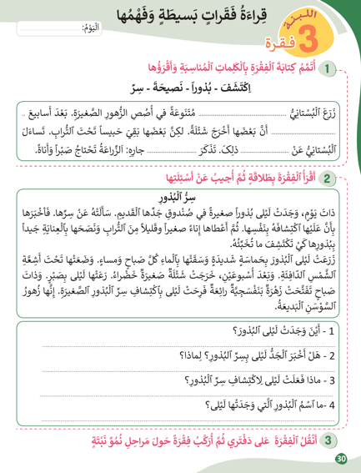
تتذكرون النشاط المنزلي الذي كلفتكم به نهاية الحصة السابقة (الصفحة 30 ) .
سأراقب ما قمتم به، قبل أن نبدأ حصة اليوم.
في منزلي سأقوم ب:
1- أقرأ الفقرتين (النشاط 1 و2 الصفحة 30) بدقة وطلاقة؛
3- أتمم نقل الفقرة 2 (النشاط3) على دفتري وأقرأها عدة مرات؛
4- أركب فقرة حول مراحل نمو نبتة.

Slide 8
1
افتتاح الحصة

Slide 9
مرحبا بكم، سننطلق في حصة اللغة العربية.
التذكير بضوابط سلوك :
الاحترام المتبادل

Slide 10

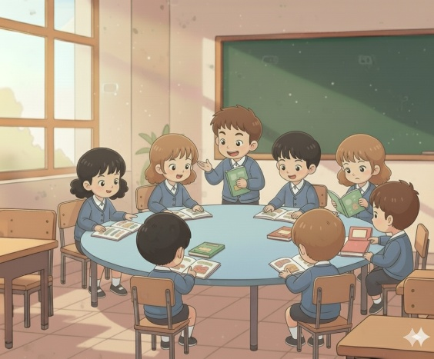
كيف أتعامل مع أصدقائي وزملائي؟
اَلاِحْتِرامُ الْمُتَبادَلُ؛
اِسْتِخْدامُ أَلْفاظٍ مُهَذَّبَةٍ؛
تَجَنُّبُ السُّخْرِيَّةِ أَوِ التَّنَمُّرِ؛
قَبولُ الاِخْتِلافاتِ بَيْنَ رُفَقائي في الدِّراسَةِ؛
مُساعَدَةُ الْأَطْفالِ ذَوي الاِحْتِياجاتِ الْخاصَّةِ.

Slide 11
في حصة اليوم ستتدربون على قراءة فقرة وفهمها

Slide 12
2
البحث عن أضداد الكلمات
نشاط اعتيادي

Slide 13

انتبهوا؛ سأقرأ سلسلة الكلمات، وأنتم ستفعلون مثلي.
ذَكِيࣱّ | مُتَفائِلࣱ | غادَرَ
نورࣱ | قَديمَةࣱ | حِكاياتࣱ

Slide 14
من يقرأ.
ينتدب الأستاذ بعض التلاميذ لقراءة الكلمات.
ذَكِيࣱّ | مُتَفائِلࣱ | غادَرَ
نورࣱ | قَديمَةࣱ | حِكاياتࣱ

Slide 15

  الآن سوف تبحثون عن ضد كل كلمة، مثلا : "صغير" ضدها "كبير"، "جميل" ضدها "قبيح" ...
  يدون الأستاذ بعض الأمثلة لينمذج النشاط.

Slide 16


اكتبوا على ألواحكم ضد كلمة: ذكي.

Slide 17

عند الإشارة، الكل يرفع الألواح دفعة واحدة.
يحرص الأستاذ على أن يرفع الجميع ألواحهم في آن واحد.

Slide 18
يعطي الأستاذ الإشارة لمن أجاب بشكل صحيح ليضع لوحته على الطاولة ثم يتم التصحيح.
يجري الأستاذ تصحيح جماعيا تفاعليا مع جماعة الفصل، مع إشراك المتعلمين و الإشارة إلى الأخطاء المرتكبة.
غَبِيࣱّ

Slide 19
اكتبوا على ألواحكم ضد كلمة: متفائل.

Slide 20
عند الإشارة، الكل يرفع الألواح دفعة واحدة.
يحرص الأستاذ على أن يرفع الجميع ألواحهم في آن واحد.

Slide 21
يعطي الأستاذ الإشارة لمن أجاب بشكل صحيح ليضع لوحته على الطاولة ثم يتم التصحيح.
يجري الأستاذ تصحيح جماعيا تفاعليا مع جماعة الفصل، مع إشراك المتعلمين و الإشارة إلى الأخطاء المرتكبة.
مُتَشائِمࣱ

Slide 22
اكتبوا على ألواحكم ضد كلمة: نور.

Slide 23
عند الإشارة، الكل يرفع الألواح دفعة واحدة.
يحرص الأستاذ على أن يرفع الجميع ألواحهم في آن واحد.

Slide 24
يعطي الأستاذ الإشارة لمن أجاب بشكل صحيح ليضع لوحته على الطاولة ثم يتم التصحيح.
يجري الأستاذ تصحيح جماعيا تفاعليا مع جماعة الفصل، مع إشراك المتعلمين و الإشارة إلى الأخطاء المرتكبة.
ظَلامࣱ

Slide 25
اكتبوا على ألواحكم ضد كلمة: قديمة.

Slide 26
عند الإشارة، الكل يرفع الألواح دفعة واحدة.
يحرص الأستاذ على أن يرفع الجميع ألواحهم في آن واحد.

Slide 27
يعطي الأستاذ الإشارة لمن أجاب بشكل صحيح ليضع لوحته على الطاولة ثم يتم التصحيح.
يجري الأستاذ تصحيح جماعيا تفاعليا مع جماعة الفصل، مع إشراك المتعلمين و الإشارة إلى الأخطاء المرتكبة.
جَديدةࣱ

Slide 28
قراءة الصورة: لوحة هواياتي.
3
تحدث وإغناء المعجم

Slide 29
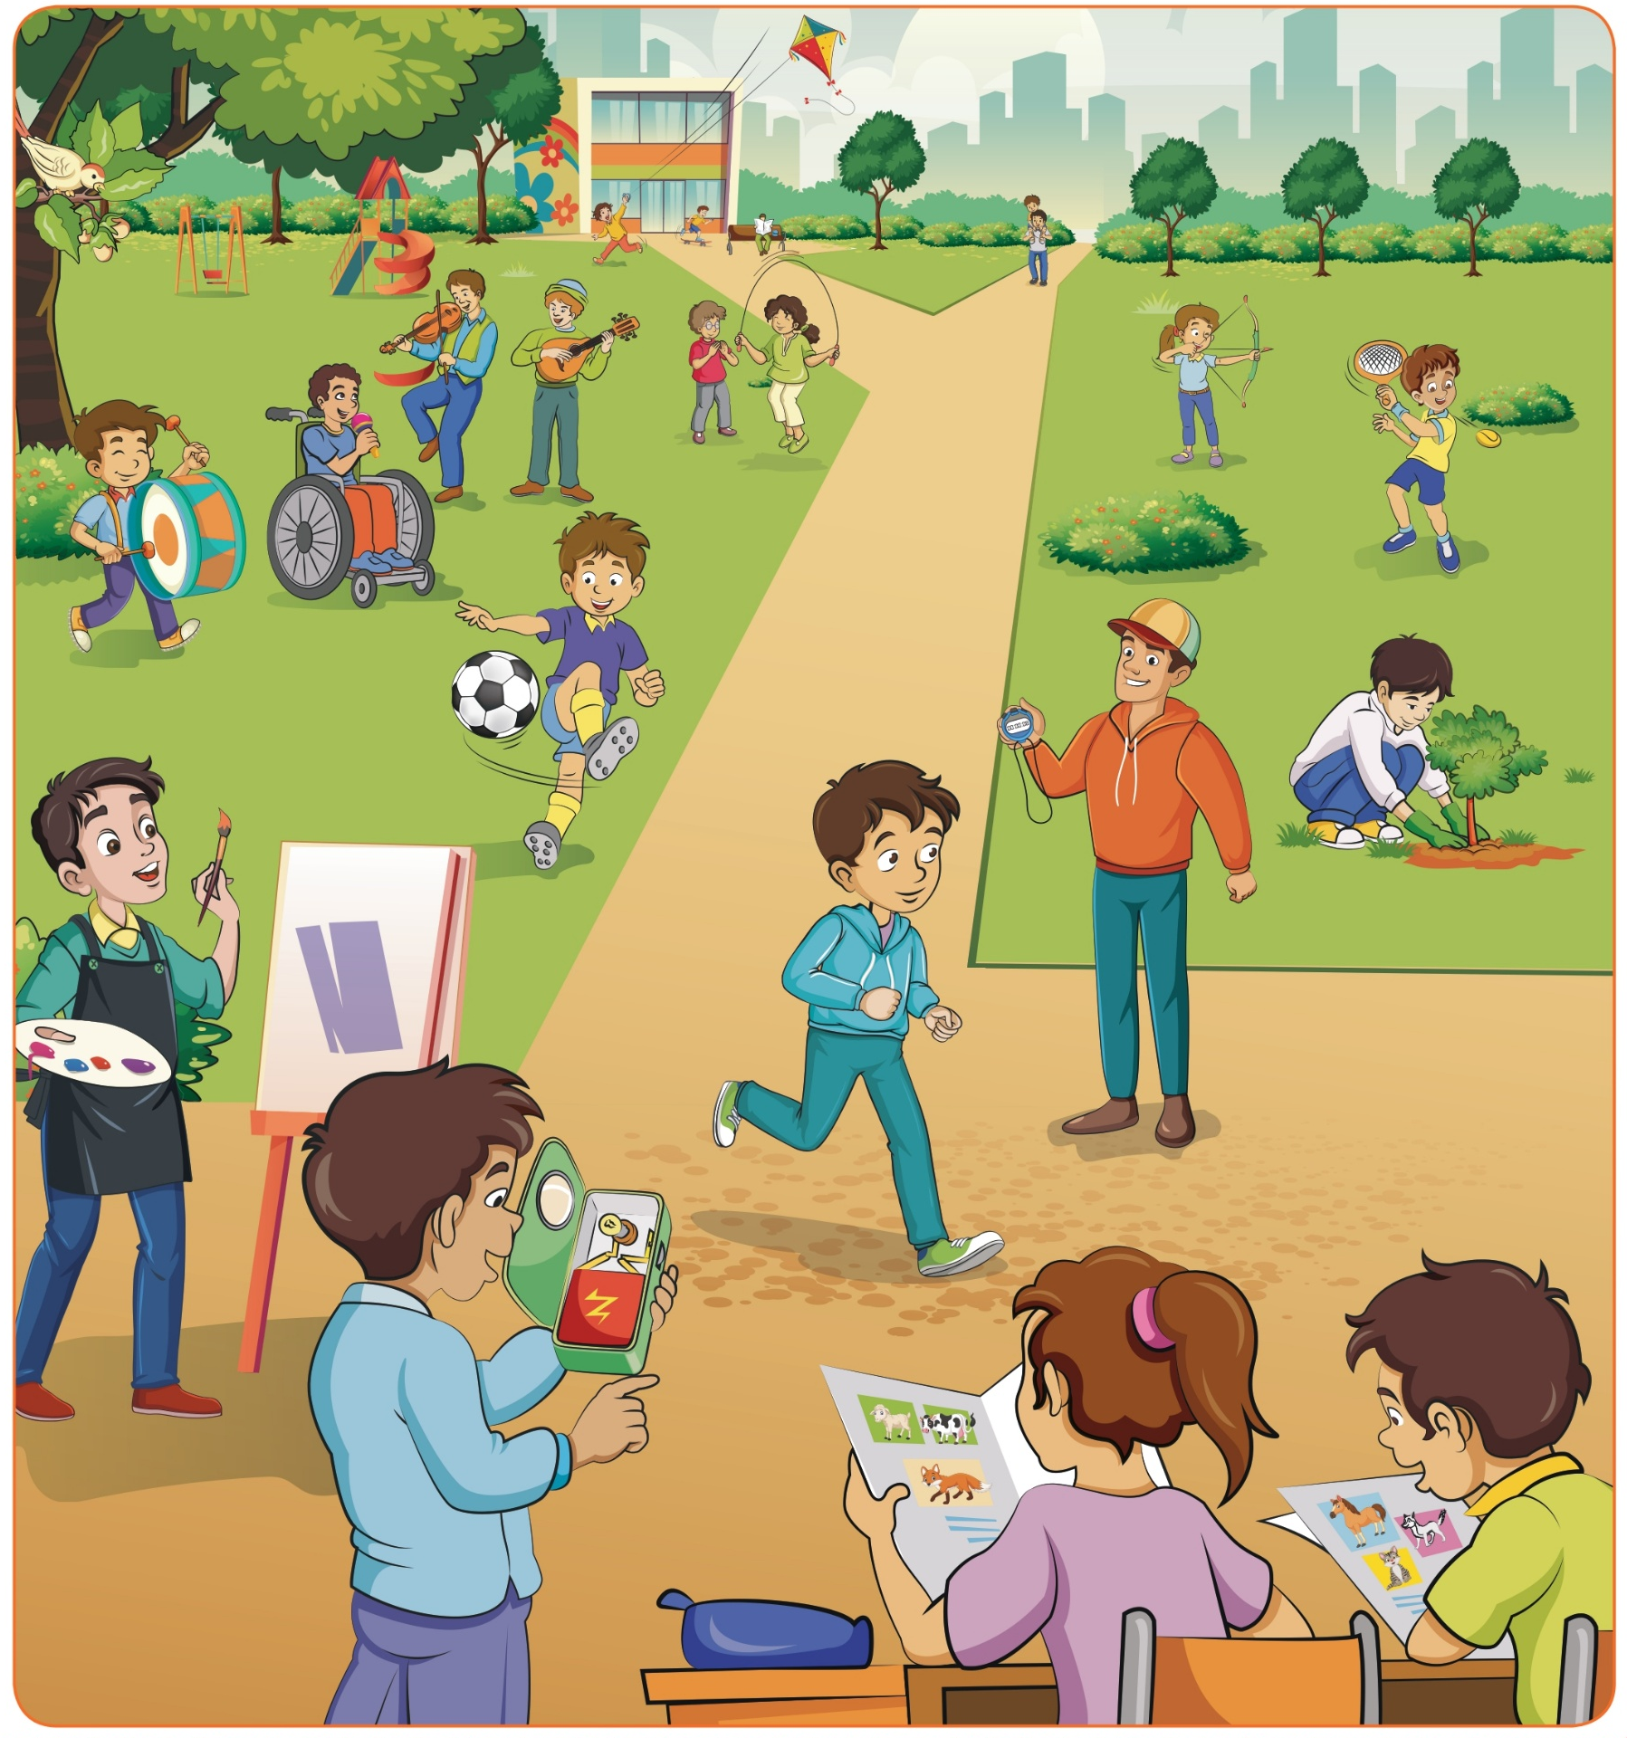
سألاحظ الصورة، ثم أشير إلى عنصر منها، وأعبر عنه بكلمة واحدة، ثم أركب الكلمة في جملة.

Slide 30
الآن دوركم! كل واحد منكم سيعبر عن عنصر من عناصر الصورة بكلمة واحدة، ويركب الكلمة في جملة.

Slide 31

يشجع الأستاذ المتعثرين على التحدث، ويساعدهم على صياغة الجمل.

Slide 32

يدون الأستاذ بعض الجمل على السبورة الجانبية و ينتدب بعض المتعلمين لقراءتها.

Slide 33
4
  أتمم كتابة فقرة؛
  قراءة فقرة بطلاقة و الإجابة عن أسئلة الفهم؛
  نقل فقرة على الدفاتر.
أنشطة القراءة والكتابة

Slide 34

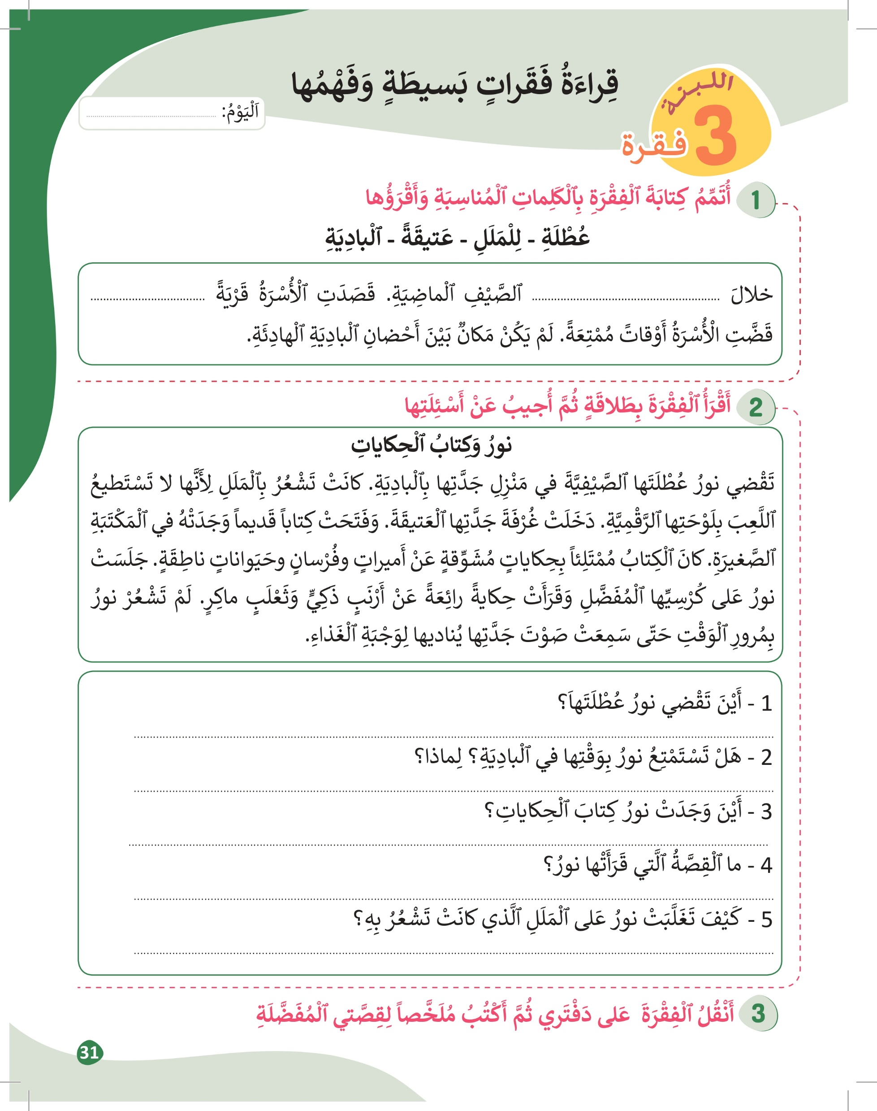
خذوا الكراسة ص 31 النشاط 1 ، قوموا بإتمام الفقرة بالكلمات المناسبة.
يمنح الوقت الكافي لإنجاز المطلوب.

Slide 35
لنصحح النشاط.
يتم التصحيح بشكل تفاعلي، وتعطى الفرصة للمتعلمين للإجابة قبل إظهار الأجوبة الصحيحة.
عَتيقَةً
عُطْلَةِ

Slide 36
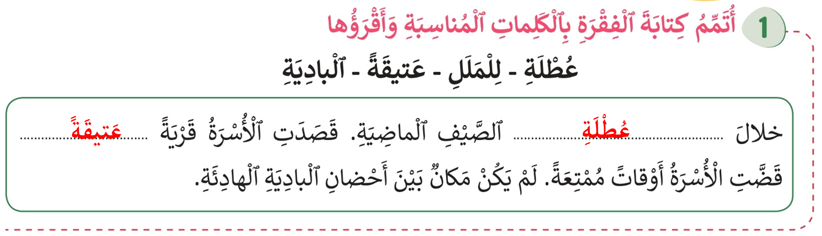
ناقش إجاباتك مع زميلك واقرأ الفقرة قراءة هامسة.

Slide 37
من يقرأ الفقرة؟
يتناوب المتعلمون على قراءة الفقرة.

Slide 38
ننتقل إلى النشاط 2، سأقرأ الفقرة ثم ستقرؤون مثلي.

Slide 39
الآن، كل متعلم يقرأ لزميله قراءة هامسة (أصحح لزميلي).

Slide 40
الآن سأعين من يقرأ قراءة جهرية، تابعوا بأصبعكم، لإبداء رأيكم في قراءة زميلكم.
يتناوب المتعلمون على قراءة الفقرة مع الحرص على الحفاظ على شروط الطلاقة.

Slide 41

يطرح القارئ الأسئلة التالية:
متوسط | لا | نعم
 |  |  | - هَلْ كانَ صَوْتي مَسْموعاً وَواضِحاً؟
 |  |  | - هَلْ كانَتْ قِراءَتي مُسْتَرْسَلَةً؟
 |  |  | - هَلِ ٱحْتَرَمْتُ عَلاماتِ ٱلتَّرْقيمِ؟
 |  |  | - هَلْ كُنْتُ مُسْرِعاً في قِراءَتي؟
 |  |  | - هَلْ تُريدونَ أَنْ أُعيدَ ٱلْقِراءَةَ مَرَّةً ثانِيَةً؟

Slide 42

اشتغلوا في ثنائيات للإجابة عن أسئلة الفهم باستعمال استراتيجية الكلمات المفاتيح.
يمنح الأستاذ المتعلمين مهلة للتفكير ولكتابة الأجوبة على الدفاتر.

Slide 43
ينتدب الأستاذ بعض الثنائيات: أحدهم يطرح السؤال و الآخر يجيب.

Slide 44
لننتقل إلى النشاط 3، انقلوا الفقرة ( النشاط 2) على الدفاتر.

Slide 45

القارئ الجيد
5
ألعاب

Slide 46
يشرح الأستاذ سيرورة المسابقة: تنتدب كل مجموعة ممثلا عنها ، يقرأ الفقرة بعد انطلاق العداد.
بعد القراءة يدون الأستاذ على جدول عدد الأخطاء المرتكبة والمدة الزمنية المستغرقة في القراءة.
يتم الإعلان عن المجموعة الرابحة و يعاد النشاط مع متنافسين آخرين......
هِوايَتي ٱلْمُفَضَّلَةُ هِيَ كُرَةُ ٱلْقَدَمِ، فَأَنا أَشْعُرُ بِٱلسَّعادَةِ كُلَّما أَمْسَكْتُ ٱلْكُرَةَ بِيَدي. أَلْعَبُ هَذِهِ ٱلرِّياضَةَ مَعَ أَصْدِقَائِي فِي ٱلْمَلْعَبِ كُلَّ نِهايَةِ أُسْبُوعٍ. أَرْكُضُ سَريعًا، وَأُحاوِلُ أَنْ أُراوِغَ خُصومي وَأُسَجِّلَ أَهْدافًا لِفَريقي. أُحِبُّ ٱلشُّعورَ بِٱلْحَماسِ عِنْدَما نَفوزُ وَنَحْتَفِلُ مَعًا بَعْدَ كُلِّ مُباراةٍ. هَذِهِ ٱلْهُوايَةُ تُحافِظُ عَلَى لِياقَتي ٱلْبَدَنِيَّةِ وَتُقَوّي صِحَّتي وَتُعَلِّمُني أَهَمِّيَّةَ ٱلتَّعاوُنِ وَٱلِانْضِباطِ. أَتَمَنّى أَنْ أُصْبِحَ يَوْمًا ما لاعِبًا مَشْهورًا، وَأُمَثِّلَ فَريقَ بَلَدي فِي ٱلْمُسابَقاتِ ٱلْكَبيرَةِ.

Slide 47
الواجبات المنزلية
تبصر الحصة
6
اختتام الحصة

Slide 48

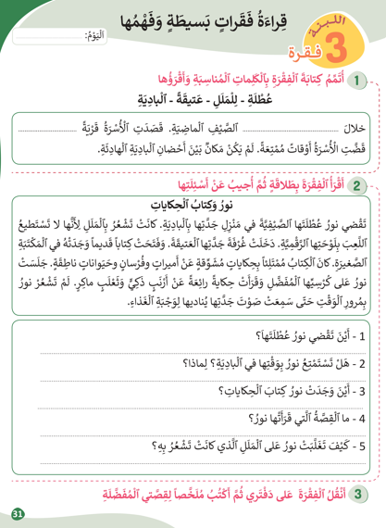
في منازلكم، ستشتغلون على الكراسة الصفحة: 31، سأراقب عملكم بداية الحصة الموالية إن شاء الله.
في منزلي سأقوم ب:
1- أقرأ الفقرتين (النشاط 1 و2 الصفحة 31) بدقة وطلاقة؛
2- أقرأ فقرة النشاط 2 ثم أكتب ملخصا لها.

Slide 49
أنهينا حصة اللغة العربية لهذا اليوم، شكرا لحسن تفاعلكم.
إلى اللقاء... نلتقي في الحصة القادمة إن شاء الله

Slide 50
تبصر الحصة
يسجل الأستاذ ملاحظاته عن الحصة على المذكرة اليومية، ومدى تفاعل المتعلمين مع مجرياتها؛
يسجل النسبة المئوية التي يقدرها لتحقق أهداف الحصة.

